Slide 1



TRƯỜNG TH ĐÌNH XUYÊN
LỚP 5A5
LT&C: Nối các vế câu ghép bằng quan hệ từ
Trang: 21

Slide 2

Khởi động
Chọn đáp án đúng

Slide 3
Câu 1: Có mấy cách nối các vế câu ghép?
Hết giờ
3
2
1
4
15
14
13
5
10
8
9
12
11
7
6
A
Có 1 cách nối, nối trực tiếp
B
Có 2 cách nối, nối trực tiếp và nối bằng từ có tác dụng nối
C
Nối bằng dấu phẩy
D
Nối bằng dấu chấm phẩy

Slide 4
Câu 2: Các từ dùng để nối thuộc từ loại gì?
Hết giờ
3
2
1
4
15
14
13
5
10
8
9
12
11
7
6
A
Danh từ
B
Động từ
C
Đại từ
D
Quan hệ từ

Slide 5

Chúc mừng đã hoàn thành phần khởi động!

Slide 6
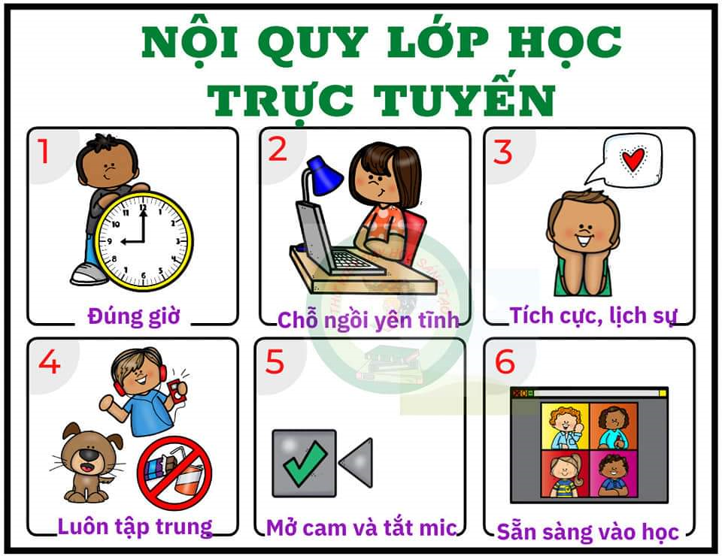

Slide 7

Khám phá
1. Tìm câu ghép ở đoạn văn.
(bật míc, chia sẻ cùng các bạn)

Slide 8
Đoạn văn có 3 câu ghép
1
Trong hiệu cắt tóc, anh công nhân I-va-nốp đang chờ tới lượt mình thì cửa phòng lại mở, một người nữa tiến vào.
2
Tuy đồng chí không muốn mất trật tự, nhưng tôi có quyền nhường chỗ và đổi chỗ cho đồng chí.
3
Lê-nin không tiện từ chối, đồng chí cảm ơn I-va-nốp và ngồi vào ghế hớt tóc.

Slide 9
Khám phá
2. Xác định các vế câu ghép.
(bật míc, chia sẻ cùng các bạn)

Slide 10
Câu 1
1
Trong hiệu cắt tóc, anh công nhân I-va-nốp đang chờ tới lượt mình thì cửa phòng lại mở, một người nữa tiến vào.
V1: anh công nhân I-va-nốp đang chờ tới lượt mình
V2: cửa phòng lại mở
V3: một người nữa tiến vào

Slide 11
Câu 1: Vế 1 và vế 2 nối với nhau bằng cách nào?
Hết giờ
3
2
1
4
15
14
13
5
10
8
9
12
11
7
6
A
Nối trực tiếp, có sử dụng dấu phẩy giữa 2 vế.
B
Nối với nhau bằng quan hệ từ “thì”

Slide 12
Câu 2: Vế 2 và vế 3 nối với nhau bằng cách nào?
Hết giờ
3
2
1
4
15
14
13
5
10
8
9
12
11
7
6
A
Nối trực tiếp, có sử dụng dấu phẩy giữa 2 vế.
B
Nối với nhau bằng quan hệ từ “thì”

Slide 13
Câu 2
2
Tuy đồng chí không muốn mất trật tự, nhưng tôi có quyền nhường chỗ và đổi chỗ cho đồng chí.
V1: đồng chí không muốn mất trật tự
V2: tôi có quyền nhường chỗ và đổi chỗ cho đồng chí

Slide 14
Câu 3: Vế 1 và vế 2 nối với nhau bằng cách nào?
Hết giờ
3
2
1
4
15
14
13
5
10
8
9
12
11
7
6
A
Nối trực tiếp, có sử dụng dấu phẩy giữa 2 vế.
B
Nối với nhau bằng cặp quan hệ từ “Tuy …. nhưng….”

Slide 15
Câu 3
3
Lê-nin không tiện từ chối, đồng chí cảm ơn I-va-nốp và ngồi vào ghế hớt tóc.
V1: Lê-nin không tiện từ chối
V2: đồng chí cảm ơn I-va-nốp và ngồi vào ghế hớt tóc

Slide 16
Câu 3: Vế 1 và vế 2 nối với nhau bằng cách nào?
Hết giờ
3
2
1
4
15
14
13
5
10
8
9
12
11
7
6
A
Nối trực tiếp, có sử dụng dấu phẩy giữa 2 vế.
B
Nối với nhau bằng quan hệ từ

Slide 18
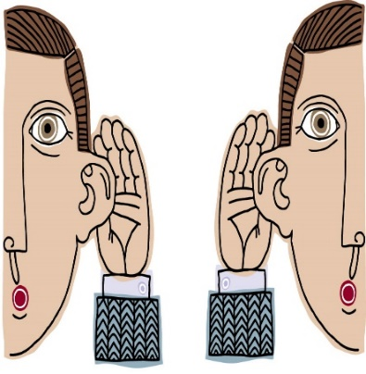
Ghi nhớ:
Các vế trong câu ghép có thể được nối với nhau bằng một quan hệ từ hoặc một cặp quan hệ từ.
1. Những quan hệ từ thường được dùng là: và, rồi, thì, nhưng, hay, hoặc,…
2. Những cặp quan hệ từ thường được dùng là:
- vì … nên…; do … nên…; nhờ … mà…
- nếu… thì…; hễ … thì…; giá … thì…
- tuy … nhưng…; mặc dù … nhưng
- chẳng những… mà…; không chỉ … mà…

Slide 19
Luyện tập
1. Tìm câu ghép
2. Các vế câu được nối với nhau bằng cách nào?
(bật míc, chia sẻ cùng các bạn)

Slide 20
Có 1 câu ghép
Nếu trong công tác, các cô, các chú được nhân dân ủng hộ, làm cho dân tin, dân phục, dân yêu thì nhất định các cô, các chú thành công.
V1: trong công tác, các cô, các chú được nhân dân ủng hộ, làm cho dân tin, dân phục, dân yêu
V2: nhất định các cô, các chú thành công
Cặp quan hệ từ Nếu….thì….

Slide 21

Phần thưởng của bạn là một tràn vỗ tay!

Slide 22

Luyện tập
1. Làm bài 1.
2. Nhắn tin cặp quan hệ từ.

Slide 23
a, Tấm chăm chỉ, hiền lành …… Cám thì lười biếng, độc ác.
còn
b, Ông đã nhiều lần can gián ………..vua không nghe.
nhưng
c, Mình đến nhà bạn …….. bạn đến nhà mình?
hay

Slide 24

Chúc mừng đã hoàn thành bài học!

